Slide 1










PHÒNG GD & ĐT HUYỆN CUKƯIN
TRƯỜNG TH EA MTÁ
CHÀO MỪNG QUÝ THẦY CÔ VÀ CÁC EM ĐẾN VỚI
TIẾT CHUYÊN ĐỀ MÔN TIẾNG VIỆT
Giáo viên: Lê Thị Bích Tuyền
Notes:
更多模板请关注：https://haosc.taobao.com

Slide 2

Khởi động
1

Slide 3
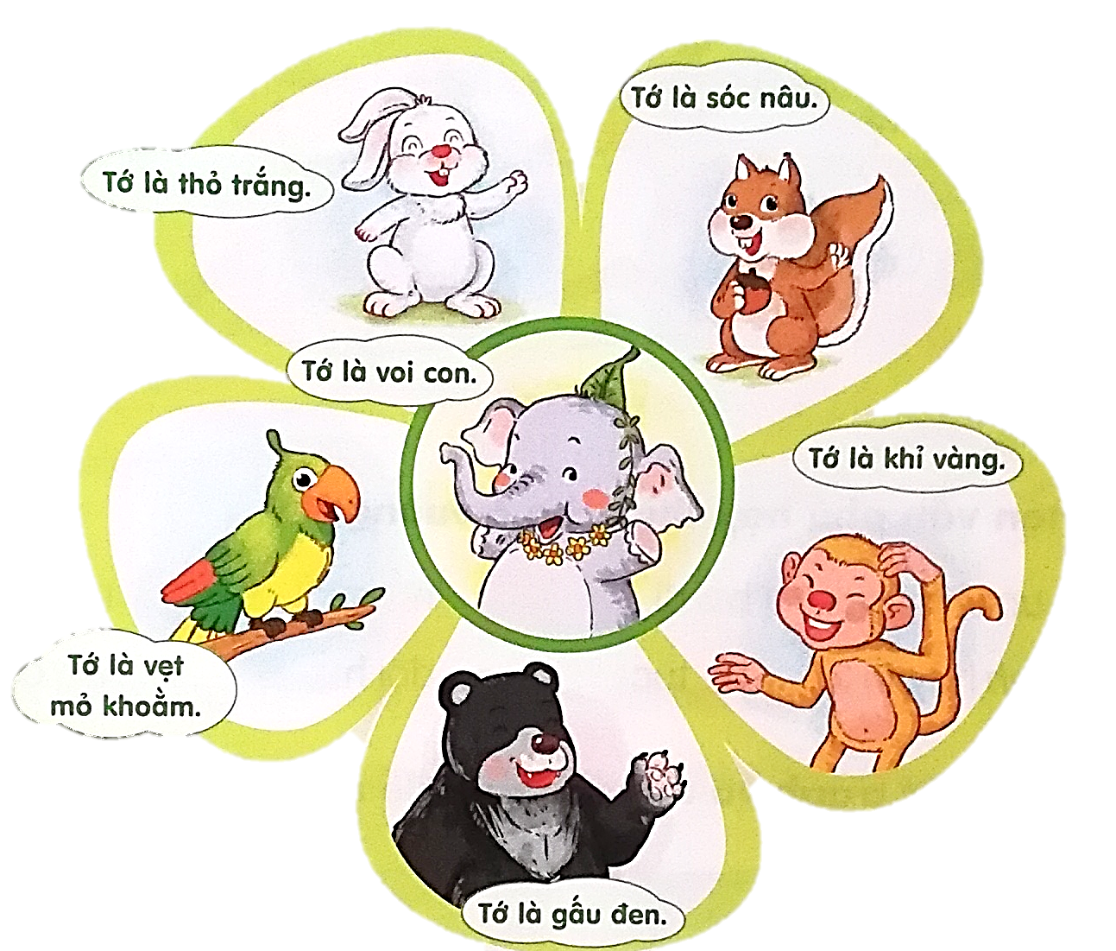
1
Quan sát tranh và nói về từng con vật trong tranh

Slide 4


2.ĐỌC

Slide 5




SINH NHẬT CỦA VOI CON
Bài

Slide 6

Sinh nhật của voi con
Hôm nay là sinh nhật của voi con, nhưng nó bị ốm. Đang buồn bã, bỗng voi con nghe tiếng gọi. Thì ra các bạn đến chúc mừng sinh nhật voi. Thỏ trắng mang cà rốt. Gấu đen ngoạm nguyên một nải chuối. Khỉ vàng và sóc nâu tặng voi tiết mục “ngúc ngoắc đuôi”. Vẹt mỏ khoằm thay mặt các bạn nói những lời chúc tốt đẹp.
Voi con vui ơi là vui. Nó huơ vòi mấy vòng để cảm ơn các bạn.
( Lâm Anh )

Slide 7
Sinh nhật của voi con
Hôm nay là sinh nhật của voi con, nhưng nó bị ốm. Đang buồn bã, bỗng voi con nghe tiếng gọi. Thì ra các bạn đến chúc mừng sinh nhật voi. Thỏ trắng mang cà rốt. Gấu đen ngoạm nguyên một nải chuối. Khỉ vàng và sóc nâu tặng voi tiết mục “ngúc ngoắc đuôi”. Vẹt mỏ khoằm thay mặt các bạn nói những lời chúc tốt đẹp.
Voi con vui ơi là vui. Nó huơ vòi mấy vòng để cảm ơn các bạn.
Tìm từ ngữ có tiếng chứa vần trong văn bản:
oam
oăc
oăm
uơ
ngoạm
Ngúc ngoắc
khoằm
Huơ vòi

Slide 8
Sinh nhật của voi con
Hôm nay là sinh nhật của voi con, nhưng nó bị ốm. Đang buồn bã, bỗng voi con nghe tiếng gọi. Thì ra các bạn đến chúc mừng sinh nhật voi. Thỏ trắng mang cà rốt. Gấu đen ngoạm nguyên một nải chuối. Khỉ vàng và sóc nâu tặng voi tiết mục “ngúc ngoắc đuôi”. Vẹt mỏ khoằm thay mặt các bạn nói những lời chúc tốt đẹp.
Voi con vui ơi là vui. Nó huơ vòi mấy vòng để cảm ơn các bạn.
( Lâm Anh )

Slide 9
SINH NHẬT CỦA VOI CON
Hôm nay là sinh nhật của voi con, nhưng nó bị ốm. Đang buồn bã, bỗng voi con nghe tiếng gọi. Thì ra các bạn đến chúc mừng sinh nhật voi. Thỏ trắng mang cà rốt. Gấu đen ngoạm nguyên một nải chuối. Khỉ vàng và sóc nâu tặng với tiết mục “ngúc ngoắc đuôi”. Vẹt mỏ khoằm thay mặt các bạn nói những lời chúc tốt đẹp.
Voi con vui ơi là vui. Nó huơ vòi mấy vòng để cảm ơn các bạn.
(Lâm Anh)
1
2
3
4
5
6
7
8
9

Slide 10
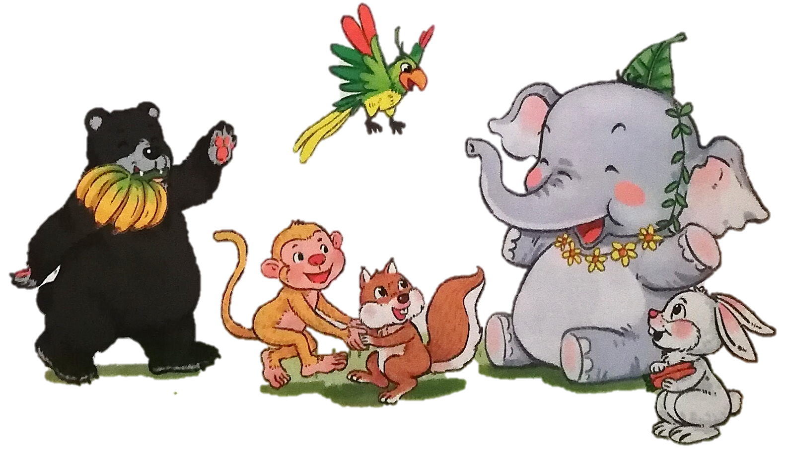
Khỉ vàng và sóc nâu / tặng voi / tiết mục “ngúc ngoắc đuôi”.

Slide 11
SINH NHẬT CỦA VOI CON
Hôm nay là sinh nhật của voi con, nhưng nó bị ốm. Đang buồn bã, bỗng voi con nghe tiếng gọi. Thì ra các bạn đến chúc mừng sinh nhật voi. Thỏ trắng mang cà rốt. Gấu đen ngoạm nguyên một nải chuối. Khỉ vàng và sóc nâu tặng với tiết mục “ngúc ngoắc đuôi”. Vẹt mỏ khoằm thay mặt các bạn nói những lời chúc tốt đẹp.
Voi con vui ơi là vui. Nó huơ vòi mấy vòng để cảm ơn các bạn.
(Lâm Anh)
1
2
3
4
5
6
7
8
9

Slide 12
Vẹt mỏ khoằm / thay mặt các bạn/ nói những lời chúc tốt đẹp.

Slide 13
Sinh nhật của voi con
Hôm nay là sinh nhật của voi con, nhưng nó bị ốm. Đang buồn bã, bỗng voi con nghe tiếng gọi. Thì ra các bạn đến chúc mừng sinh nhật voi. Thỏ trắng mang cà rốt. Gấu đen ngoạm nguyên một nải chuối. Khỉ vàng và sóc nâu tặng voi tiết mục “ngúc ngoắc đuôi”. Vẹt mỏ khoằm thay mặt các bạn nói những lời chúc tốt đẹp.
Voi con vui ơi là vui. Nó huơ vòi mấy vòng để cảm ơn các bạn.
( Lâm Anh )
1
2
Đọc nối tiếp từng câu lượt 2
Giải nghĩa : ngoạm, tiết mục,ngúc ngoắc, mỏ khoằm, huơ vòi.

Slide 14
Sinh nhật của voi con
Hôm nay là sinh nhật của voi con, nhưng nó bị ốm. Đang buồn bã, bỗng voi con nghe tiếng gọi. Thì ra các bạn đến chúc mừng sinh nhật voi. Thỏ trắng mang cà rốt. Gấu đen ngoạm nguyên một nải chuối. Khỉ vàng và sóc nâu tặng voi tiết mục “ngúc ngoắc đuôi”. Vẹt mỏ khoằm thay mặt các bạn nói những lời chúc tốt đẹp.
Voi con vui ơi là vui. Nó huơ vòi mấy vòng để cảm ơn các bạn.
( Lâm Anh )

Slide 15
Tiết 2
3
Trả lời câu hỏi

Slide 16
3
Trả lời câu hỏi
a. Những bạn nào đến mừng sinh nhật voi con ?
Đến mừng sinh nhật voi con có bạn thỏ, gấu, khỉ, sóc, vẹt.
b. Voi con làm gì để cảm ơn các bạn?
Voi con huơ vòi để cảm ơn các bạn.
c. Sinh nhật của voi con như thế nào?
Sinh nhật của voi con rất vui.

Slide 17
4.Viết vào vở

Slide 18
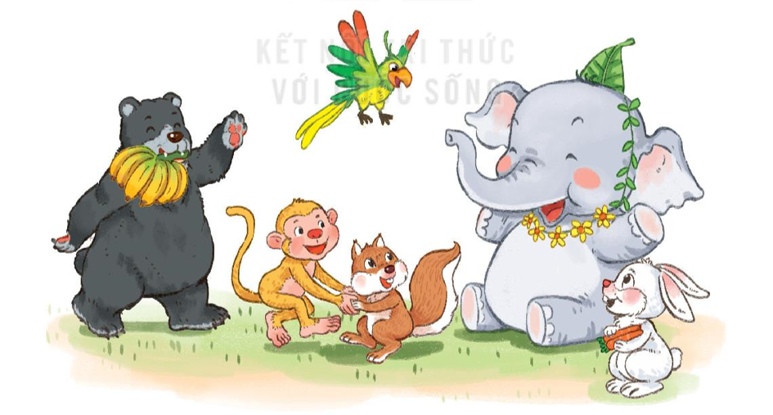
4
Viết câu trả lời cho câu hỏi b ở mục 3
Voi con đã là gì để cảm ơn các bạn ?
huơ vòi
Voi con ……. để cảm ơn các bạn.

Slide 19
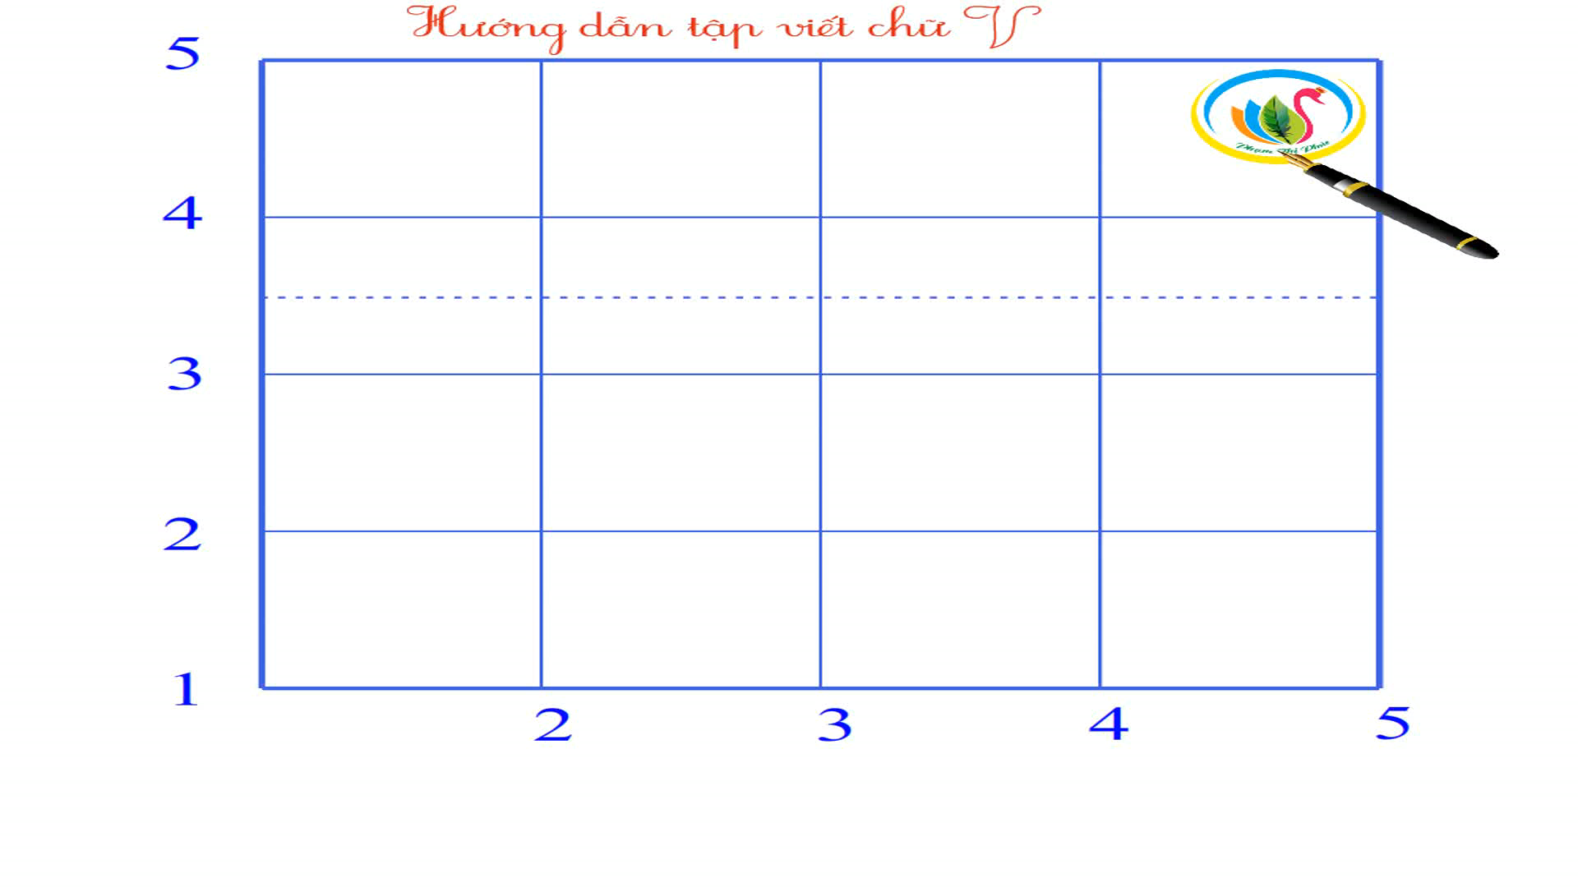

Slide 21

4
Viết vào vở câu trả lời cho câu hỏi b ở mục 3
Viết
Voi con huơ vòi để cảm ơn các bạn.

Slide 22


CỦNG CỐ
BÀI HỌC

